Slide 1
GHIANDOLE ENDOCRINE

Slide 2
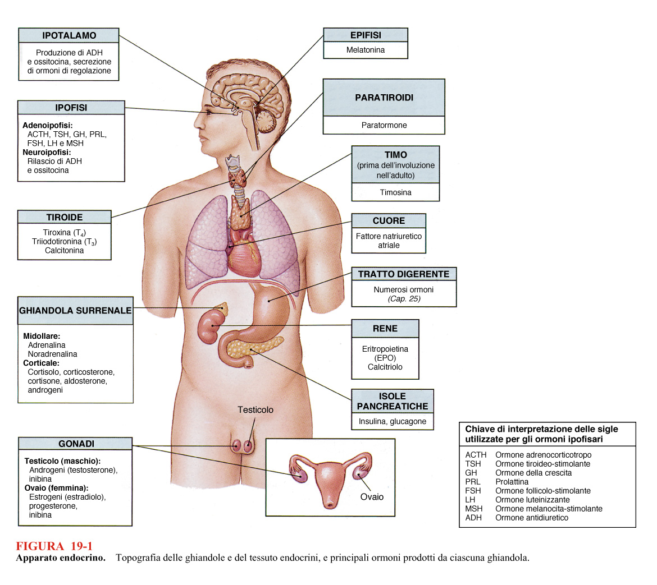
Le ghiandole endocrine hanno perso il contatto
con l’epitelio di origine e quindi sono prive di dotti escretori.
Esse producono gli ORMONI
che vengono esocitati dalle cellule secernenti
e riversati direttamente nel sangue.
Attraverso il sangue raggiungono gli organi bersaglio,
che possono essere anche molto distanti dal luogo
in cui sono stati sintetizzati.

Slide 3
TIPI ISTOLOGICI
IPOFISI
PARATIROIDI
CORTICALE DEL SURRENE
EPIFISI
CORDONALE
FOLLICOLARE
TIROIDE
GHIANDOLA
INTERSTIZIALE
TESTICOLO CELL. LEYDIG
OVAIO TECA INTERNA FOLLICOLO OOFORO
CELLULE PARAFOLLICOLARI TIROIDE
CELLULE ISOLATE
O A PICCOLI GRUPPI
A ISOLOTTI
ISOLE PANCREATICHE DI LANGERHANS
A NIDI CELLULARI
MIDOLLARE DEL SURRENE

Slide 4
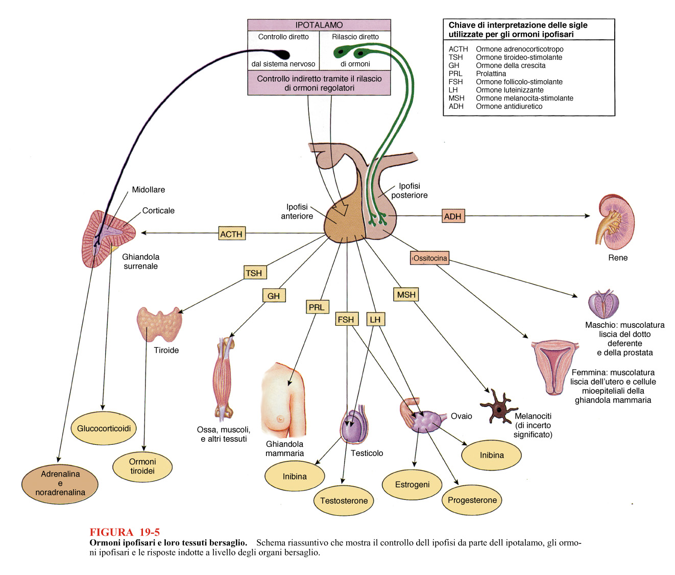
Ormoni ipofisari e organi bersaglio

Slide 5
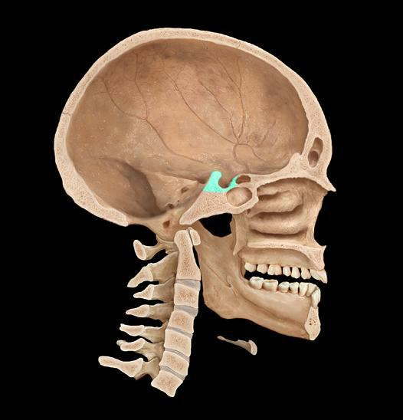
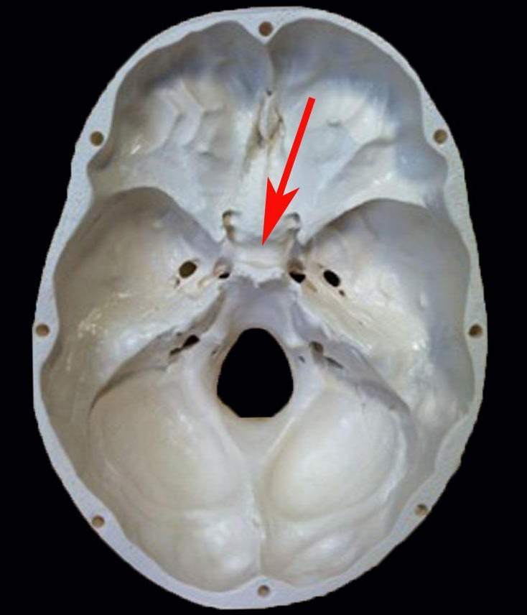

Slide 6
ALCUNI ESEMPI DI GHIANDOLE ENDOCRINE
e della loro struttura istologica

Slide 7
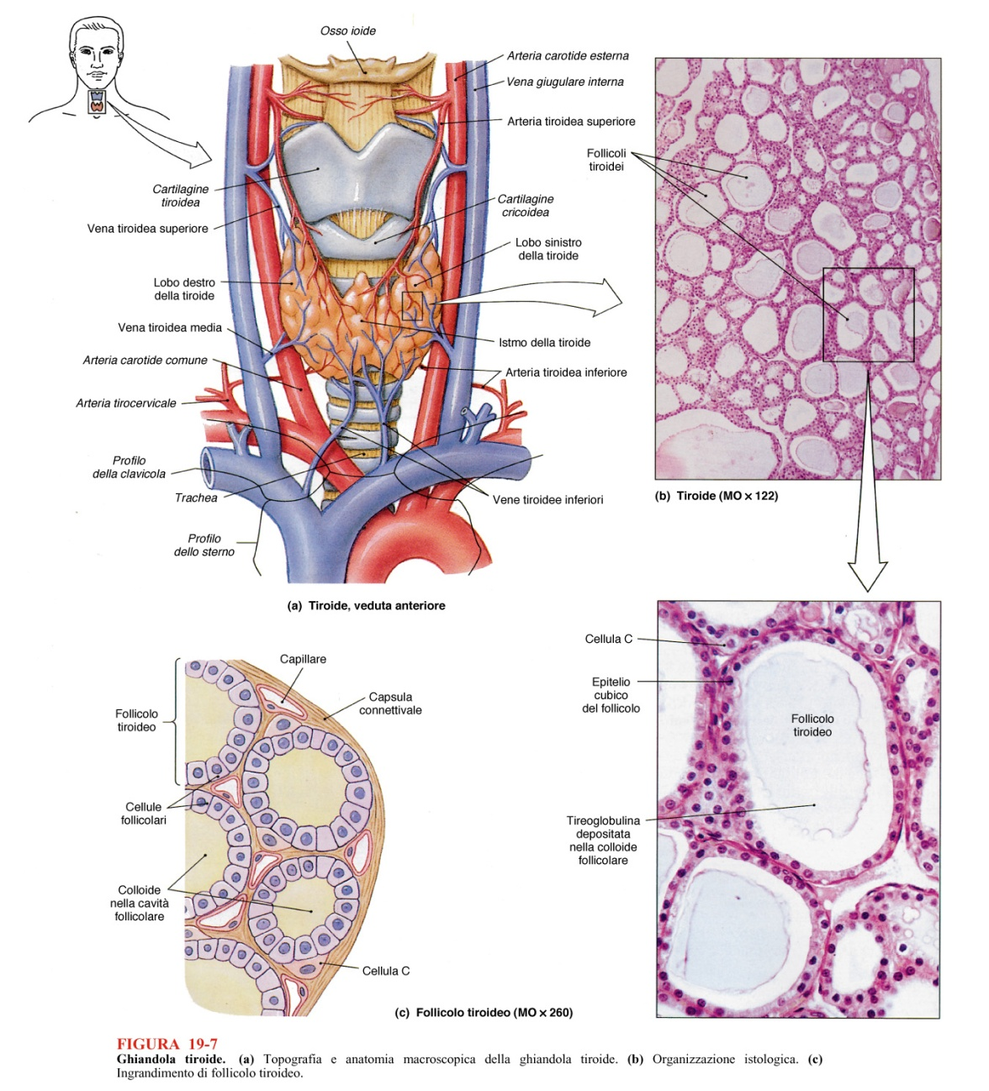
Ghiandola tiroide,
follicolare

Slide 8
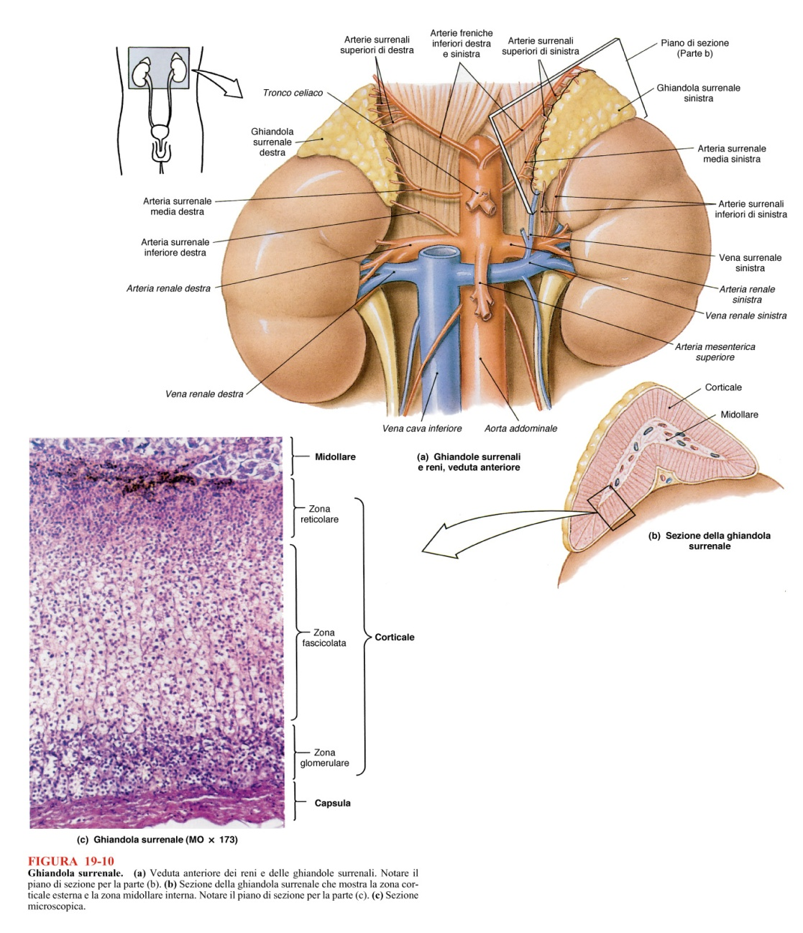
Ghiandola surrenale
corticale – cordonale
midollare – a nidi cellulari

Slide 9
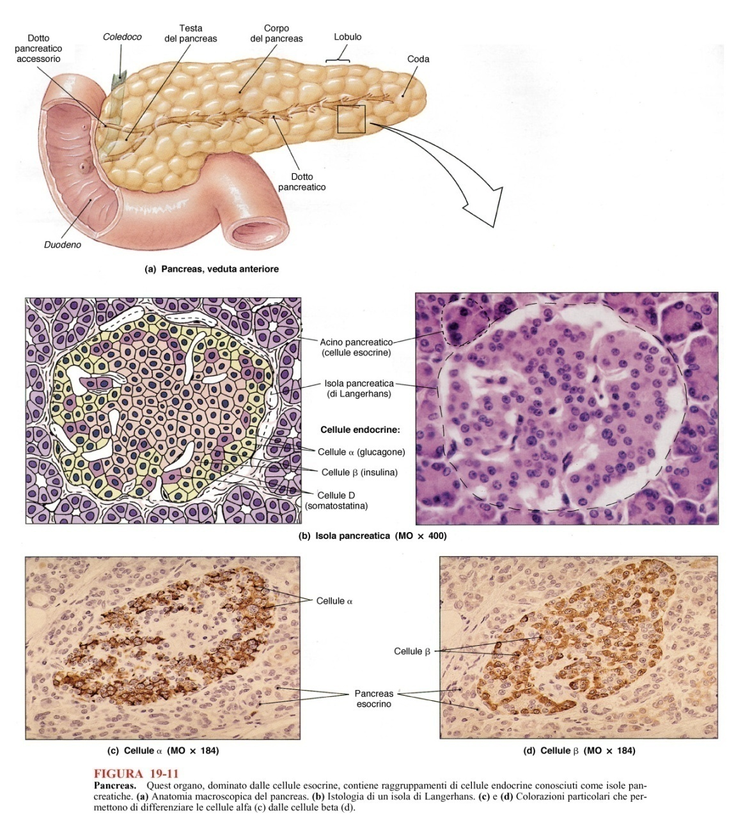
Pancreas endocrino
a isolotti

